Slide 1


Slide 2

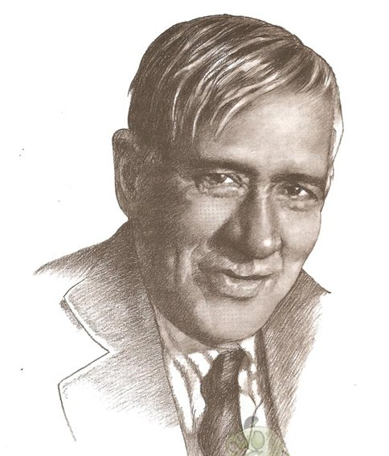
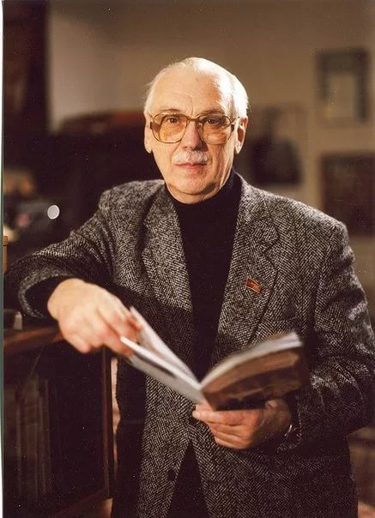
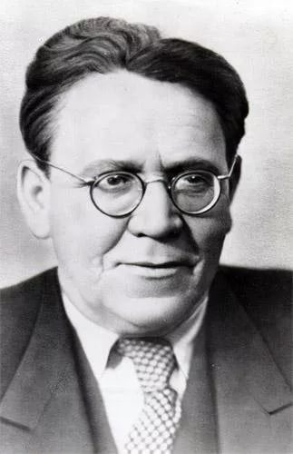
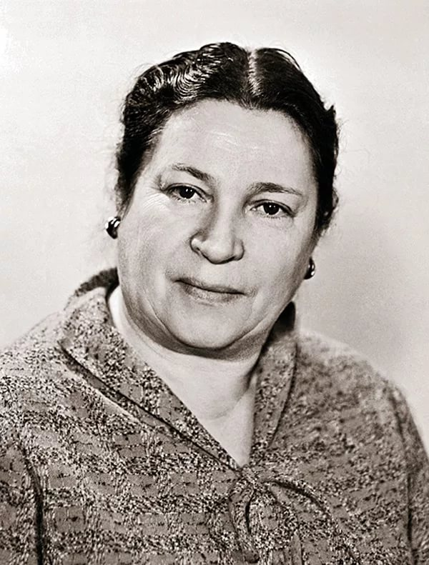
  С произведениями какого раздела мы знакомимся на уроках?
  С какими произведениями мы уже познакомились? Кто их авторы?
  Прочитаем стихотворения
  Агнии Львовны Барто.
Корней Иванович
Чуковский
Сергей Владимирович
Михалков
Самуил Яковлевич
Маршак
Агния Львовна
Барто

Slide 3



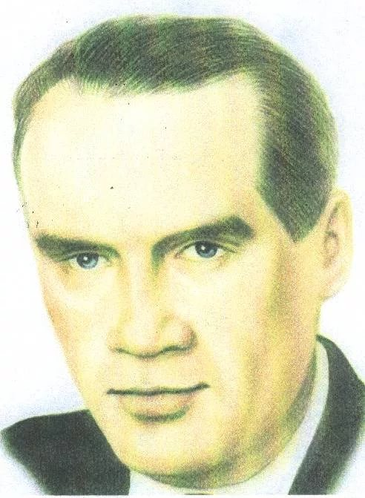
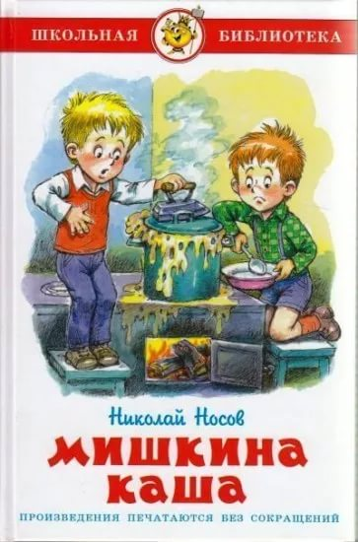

  Сегодня мы начнём знакомиться с произведениями Николая Николаевича Носова.

Slide 4

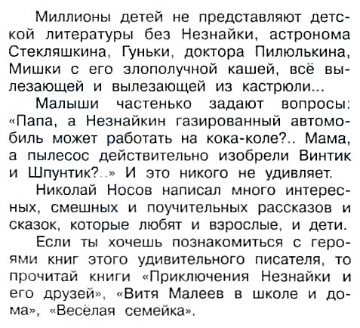
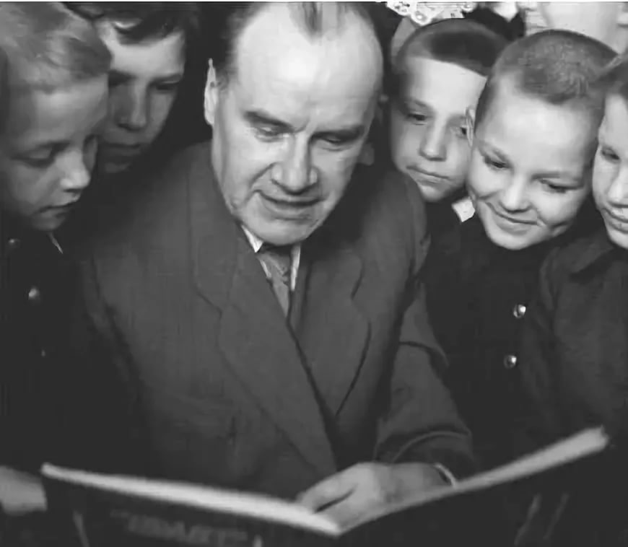
  Прочитаем о Николае Николаевиче Носове.

Slide 5
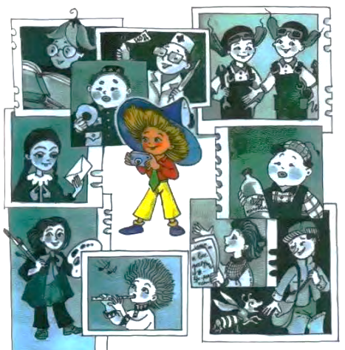
  Узнаёте ли вы героев произведений Носова?

Slide 6
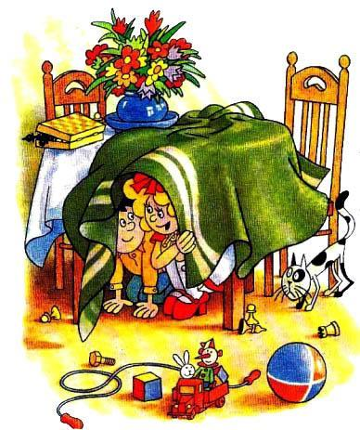
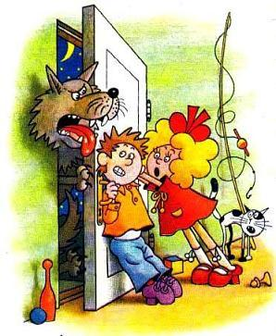
  Что вы могли бы посоветовать ребятам?
  Что вы можете сказать о ребятах? Какие они по характеру?
  Как называли себя дети? В какую игру они играли? Кого изображали?
  Почему игра прервалась?
  Как вы понимаете, что такое затея?
  Как вы понимаете, что такое затея?
  Прочитаем рассказ по цепочке.
  Послушайте рассказ Николая Носова
  «Затейники»

Slide 7
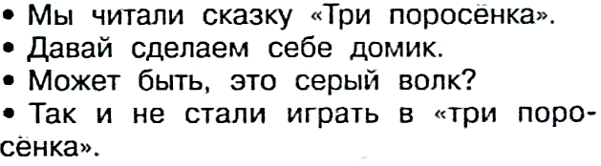
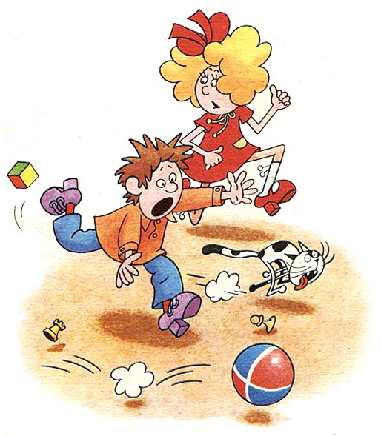
  Прочитайте рассказ по ролям.
  Найдите в тексте каждую часть. Попробуйте пересказать текст по плану.
  Прочитайте план. Узнаёте ли вы строки из рассказа?

Slide 8

  Вспомните, что мы сегодня делали на уроке.
  Что вам особенно понравилось?
  Что показалось немного трудным?
  Вспомните, что мы сегодня делали на уроке.
  Спасибо, ребята, за урок!
  До новых встреч!

Slide 9
Домашнее задание:
С. 50-53 чит., с. 49 №2

Slide 10







